Slide 1
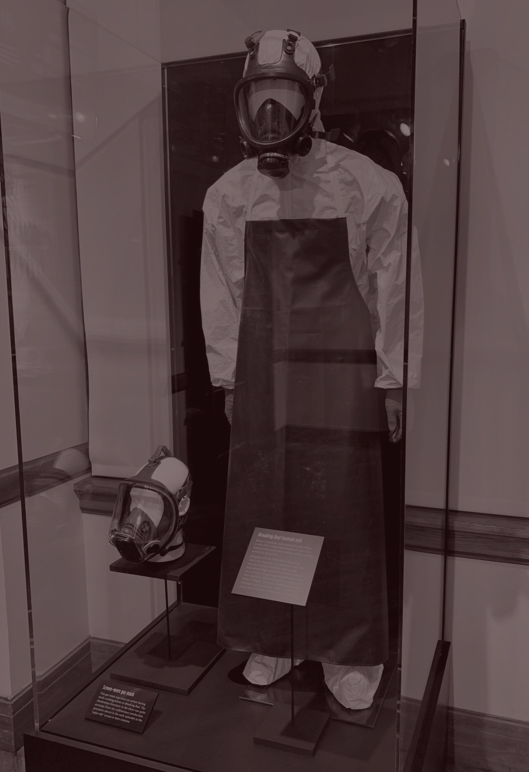
35
56
Br
Ba
BREAKING BAD
Chimia consecințelor
O prezentare în stil cinema vintage despre serialul care transformă o alegere disperată într-un imperiu.
2008-2013
VINCE GILLIGAN
ALBUQUERQUE
01

Slide 2
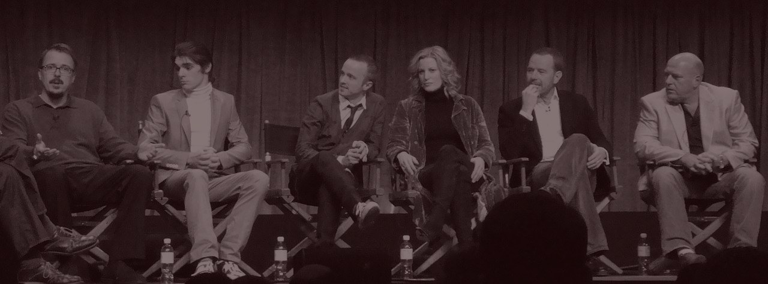
PROFILUL SERIALULUI
Ce este
Dramă crime americană, cu ton de western modern
Creat de Vince Gilligan
Acțiunea se petrece în Albuquerque, New Mexico
Cinci sezoane, difuzate între 2008 și 2013
Un profesor de chimie își transformă frica de moarte într-o identitate criminală
Un serial construit ca o tragedie: fiecare soluție isteață ridică miza scenei următoare.
02

Slide 3
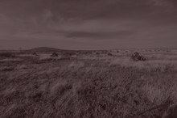
INTRIGĂ
Plan disperat, identitate criminală
Walter White, un profesor de chimie genial, dar prost plătit, află că are cancer în stadiu terminal și intră în lumea traficului de droguri alături de fostul său elev, Jesse Pinkman. Ce începe ca o încercare de a-și proteja familia devine o poveste despre mândrie, control și prăbușire morală.
FRICĂ
AMBIȚIE
IMPERIU
Cancerul și promisiunea banilor rapizi
Talentul devine avantaj, apoi foame de putere
Fiecare victorie îl izolează pe Walter și mai mult
03

Slide 4
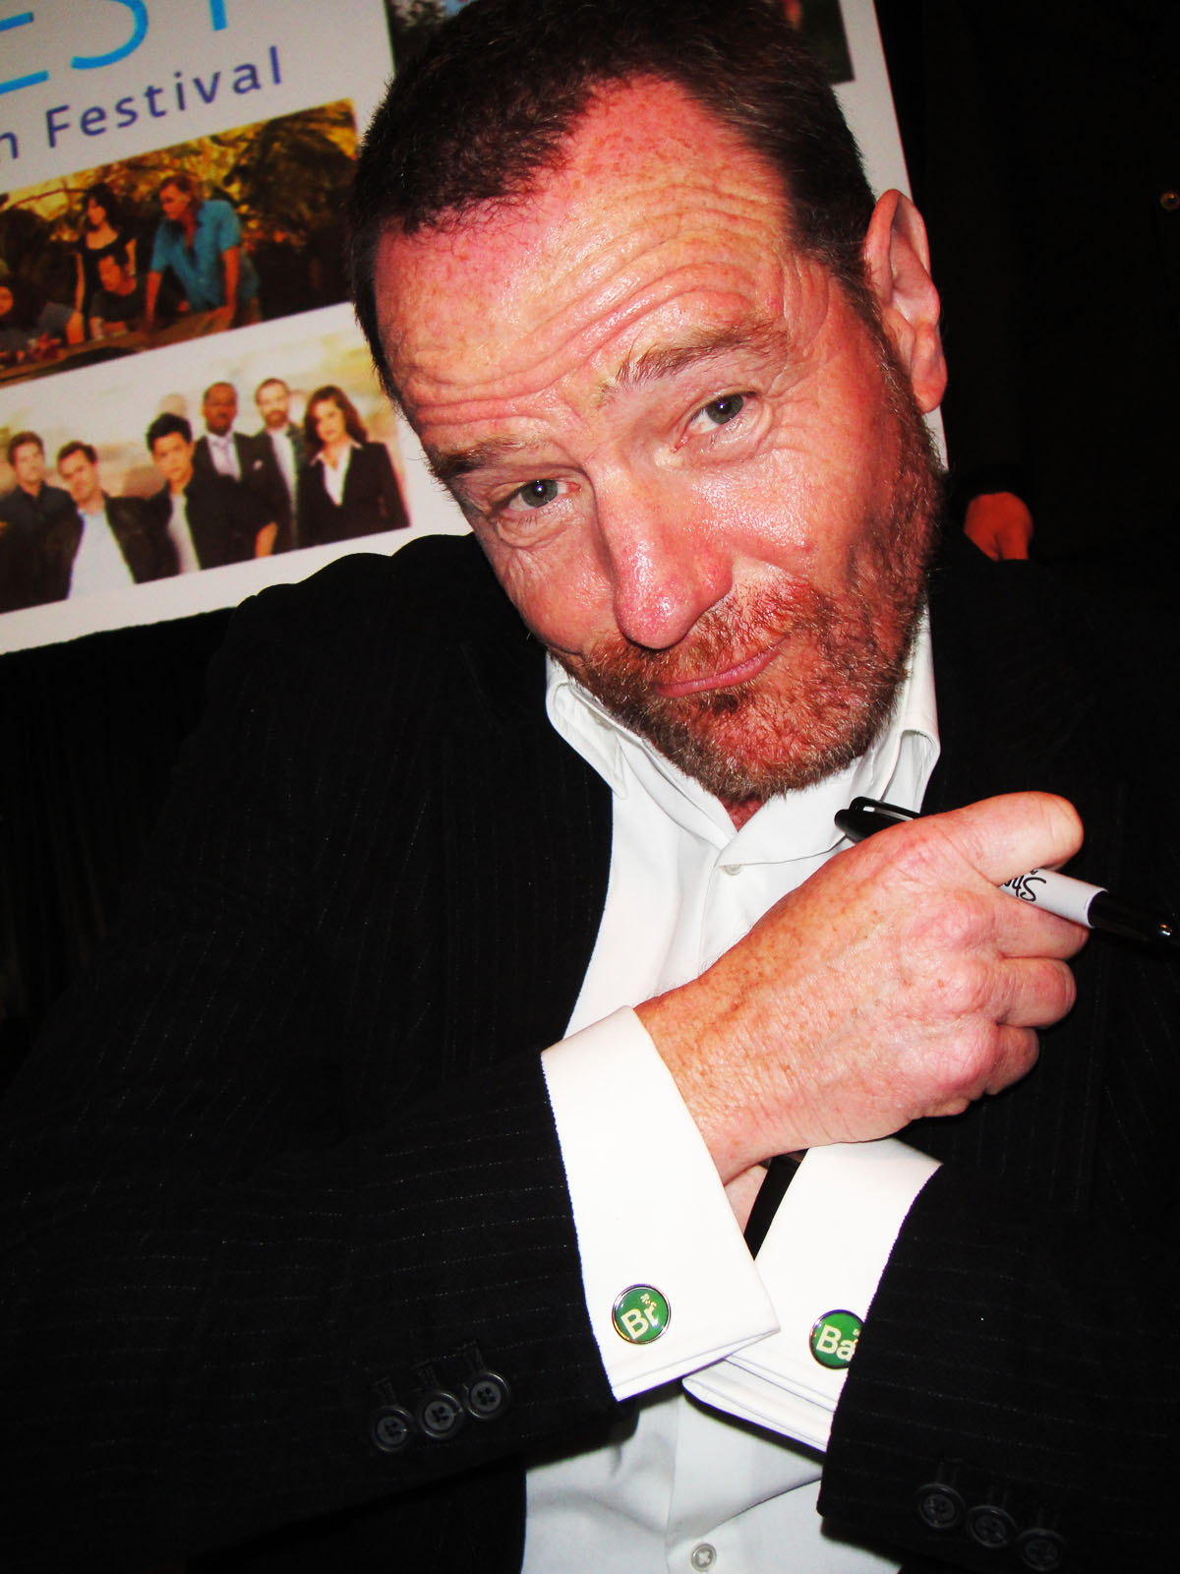
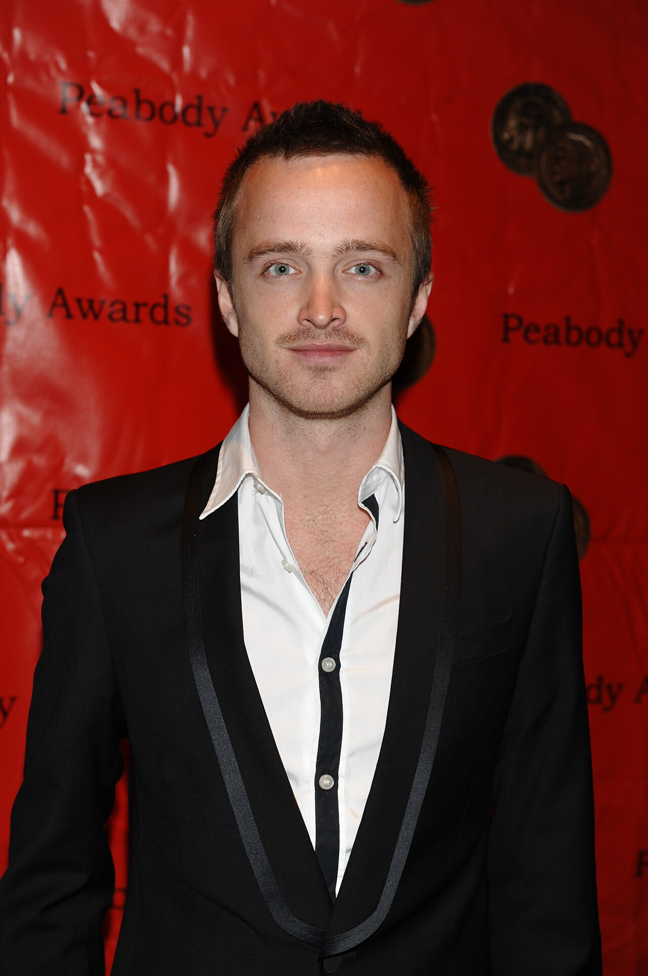
PERSONAJE
Oamenii din mecanism
35
56
Br
Ba
Walter White
Jesse Pinkman
Cei din jur
Mândrie mascată ca responsabilitate
Conștiință prinsă în unda de șoc
Skyler, Hank, Gus, Saul și Mike forțează fiecare minciună să iasă la suprafață
04

Slide 5
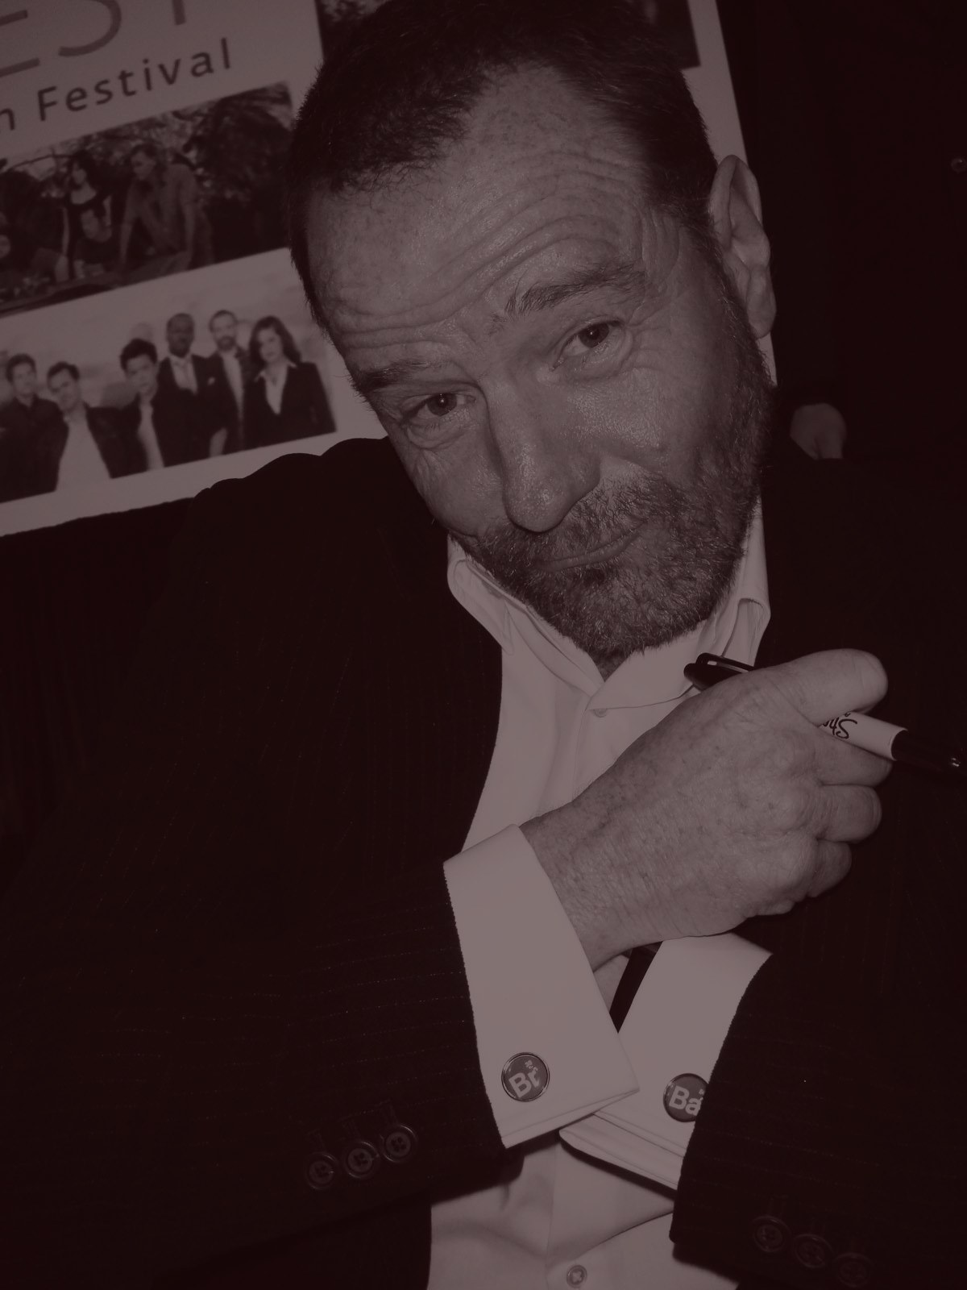
ARC DE PERSONAJ
Walter devine Heisenberg
Transformarea e treptată: câte un compromis, câte o scuză, câte o răsplată. Heisenberg începe ca o armură și ajunge alegerea lui Walter.
Frică - boală, moarte, bani
Talent - chimia îi dă putere
Respect - recunoașterea devine dependență
Control - masca e tot mai ușor de purtat
Un nume devine rol; rolul devine singurul loc în care mai poate trăi.
05

Slide 6
LIMBAJ VIZUAL
Arșiță, chimie și umbre
Breaking Bad arată ca un western ars de soare intrat într-un laborator de chimie. Serialul revine mereu la deșert, spații domestice apăsătoare și obiecte care transformă viața de zi cu zi în probe.
Deșert
Verde
Roșu Cinema
Negru
Albastru
Deșertul larg face deciziile mici să pară expuse.
Prim-planurile transformă recuzita în dovezi morale.
Culorile marchează pericolul, contaminarea și identitatea.
06

Slide 7
TEME
Întrebările din poveste
Mândrie
Familie
Când devine grija pentru familie doar dorință de putere?
Cât de des ascunde iubirea egoismul?
Consecință
Identitate
Fiecare scăpare isteață mută datoria în altă parte.
Un nume poate deveni mască, apoi închisoare.
Suspansul nu e doar criminal. Întrebarea reală este ce dezvăluie supraviețuirea despre Walter.
07

Slide 8
STRUCTURĂ
Cinci sezoane, o capcană
Serialul escaladează ca o reacție chimică: presiune, căldură, ego. Apoi totul devine ireversibil.
01
02
03
04
05
Disperare
Parteneriat
Expansiune
Război
Prăbușire
Apare secretul
Planul se murdărește
Afacerea ia locul panicii
Puterea întâlnește un rival rece
Imperiul își cere plata
08

Slide 9
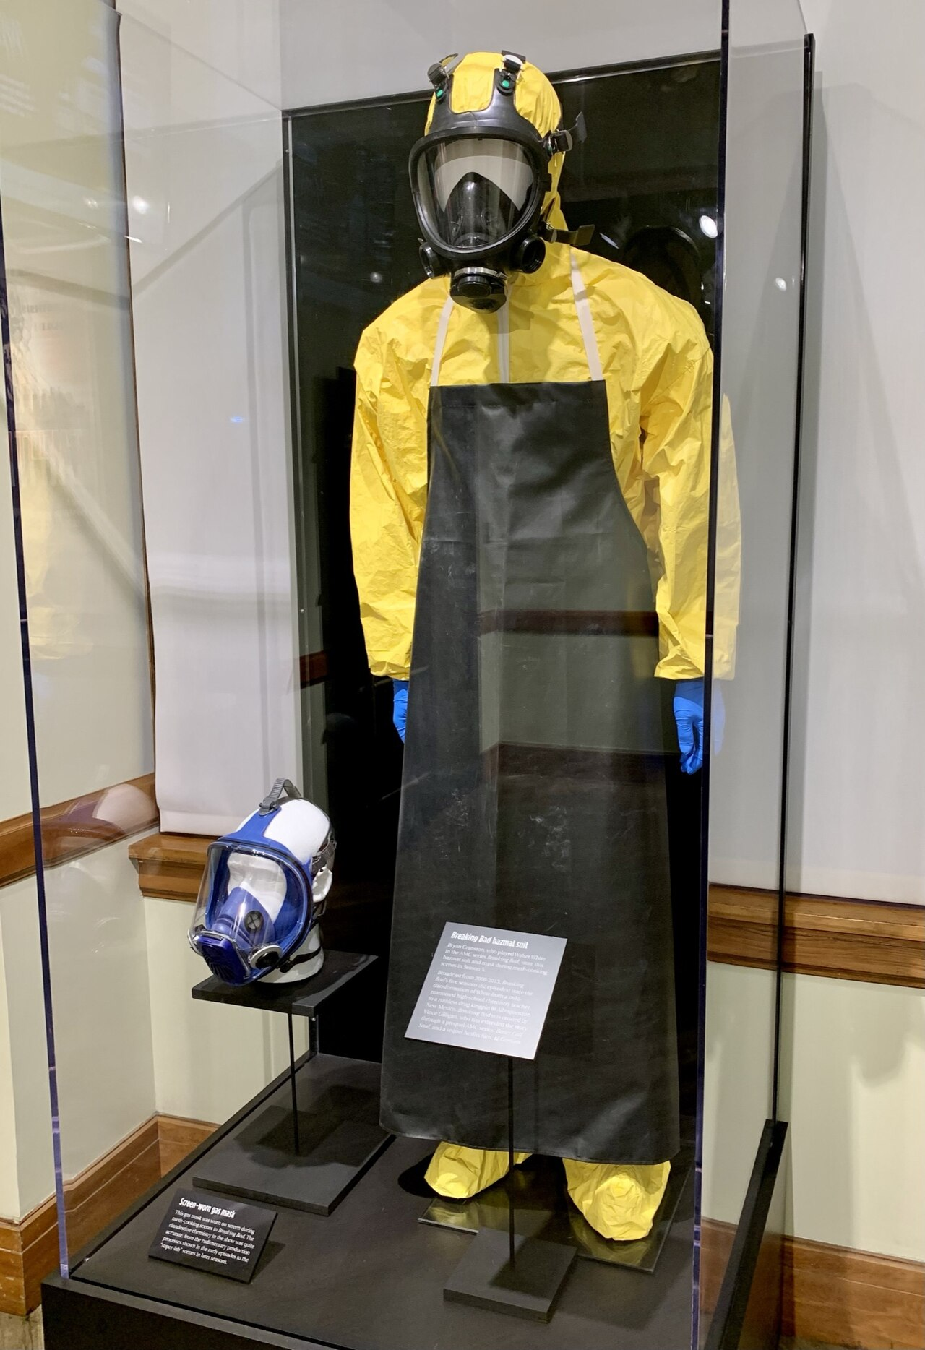
SIMBOLURI
Obiecte care duc povestea
Laboratorul RV
Masca de gaze
Pălăria pork pie
Produsul albastru
Primul spațiu al crimei
Știință, pericol și ascundere
Costumul devine identitate
Chimia devine reputație
09

Slide 10
IMPACT
De ce a rămas în cultură
A definit anti-eroul modern din televiziune
Atenția a crescut în timp
A transformat Albuquerque într-o parte a identității serialului
A făcut RV-ul, masca și pălăria imposibil de uitat
A continuat prin El Camino și Better Call Saul
1
2
3
4
5
Sezon
10

Slide 11
OPȚIUNI DE PREZENTARE
Unghiuri de prezentare
Studiu de personaj
Tragedie morală
Transformarea lui Walter și conștiința lui Jesse.
Alegeri, scuze și consecințe.
Stil vizual
Impact cultural
Culori, recuzită, deșert și motive chimice.
Cum a influențat serialul televiziunea de prestigiu și spin-off-urile.
Pentru o prezentare scurtă la clasă, mergi pe Tragedie morală: leagă intriga, personajele și tema într-un argument clar.
11

Slide 12
CREDITE
Surse pentru imagini
Imaginile provin din pagini web cu licențe sau condiții de utilizare vizibile. Verifică fiecare sursă înainte de folosire publică sau comercială.
Masca de gaze Breaking Bad - Wikimedia Commons - CC BY-SA 4.0
Fotografie cu distribuția Breaking Bad la PaleyFest 2010 - Wikimedia Commons - CC BY 2.0
Bryan Cranston la PaleyFest 2010 - Wikimedia Commons - CC BY 2.0
Aaron Paul la a 68-a ediție a Peabody Awards - Wikimedia Commons - CC BY 2.0
Orizontul orașului Albuquerque - PerryPlanet, Wikimedia Commons - Domeniu public
Pajiște deșertică în sudul New Mexico - Miguel Villarreal, USGS - Domeniu public
12

